Slide 1
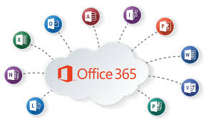
Використання хмарних технологій в процесі підготовки учнів до участі в олімпіадах, конкурсах, турнірах, зокрема в проекті «Хмарні сервіси в освіті»
Шевченко Т.О., ст. викладач кафедри освітніх та інформаційних технологій СОІППО

Slide 2
Всеукраїнський проект "Хмарні сервіси в освіті" (2014-2017 н.р.).
Наказ від 21.05.2014 за №629.
Сформувати навички та вміння XXI ст. можна тільки за допомоги застосування нових методів та елементів різних сучасних освітніх технологій.
Реформа освіти в Україні передбачає формування в учнів навичок самостійної роботи з інформаційними технологіями, передусім пошуку, аналізу та фільтрування важливих і потрібних відомостей.
Сучасний учень значну частину часу проводить в мережі Інтернет і щоб цей час він проводив з користю, необхідно створювати навчальні та соціальні проекти, з використанзаням хмарних сервісів.
Хмарний сервіс Office 365, базовий тарифний план якого доступний для освітніх установ безкоштовно, вже використовується в багатьох українських дитячих садках, школах і університетах - всього відкрито понад 237 тис. облікових записів.

Slide 3
На допомогу організаторам процесу підготовки учнів до участі в олімпіадах, конкурсах, турнірах приходять засоби хмаро орієнтованого навчального середовища , що забезпечують створення персональних блогів, використання систем підтримування дистанційного навчання (LMS), сервісів Office 365 та інтеграції їх у хмаро орієнтовані середовища для здійснення вседоступності і навчальної мобільності.
Під хмаро орієнтованим навчальним середовищем (ХОНС) розуміємо штучно побудовану систему, що забезпечує навчальну мобільність, групову співпрацю педагогів та учнів і використовує хмарні сервіси для ефективного, безпечного досягнення дидактичних цілей навчання учнів.

Slide 4

Запровадження хмаро орієнтованих навчальних середовищ загальноосвітніх навчальних закладів для роботи з обдарованими учнями дадуть можливість:
співпрацювати у різних проектах;
пересилати завдання вчителю;
надавати спільний доступ до матеріалів, що вимагають додаткового обговорення;
спілкуватись у захищеній шкільній мережі тощо.
Ці сервіси забезпечать учителям та учням умови повсюдної комунікації, співпраці та кооперації протягом усього періоду підготовки до тих чи інших змагань.

Slide 5

Нині існує два провайдери хмарних послуг, визнаних педагогічною спільнотою - це сервіси компанії Google і Microsoft.
Хмарні сервіси - програмне забезпечення як сервіс у середовищі Office365, Google. Ідея використання cервісів Microsoft Office365 полягає в розгортанні хмари, яке відповідає конкретній ідеї, наприклад, віртуального кабінету вчителя школи, який займаеться підготовкою учнів до олімпіад, турнірів, конкурсов, корпоративного порталу шкіл району (області), організації міжнародної діяльності учнів у проектах.

Slide 6
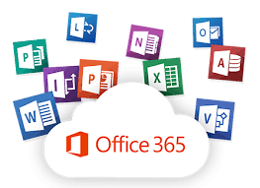
Microsoft Office 365 — це набір програм, що базується на хмарних сервісах і включає в себе безкоштовну електронну пошту, службу обміну миттєвими повідомленнями, засіб проведення відеоконференцій і здійснення голосових викликів. Він також дозволяє створювати, редагувати документи в режимі он-лайн. Хмарний формат означає, що всі дані зберігаються в центрі обробки даних Microsoft, а не на комп'ютері, і це забезпечує користувачам доступ до документів і даних з різних пристроїв через Інтернет за допомогою браузера.

Slide 7
Співпраця за допомогою інструментів обміну даними
ПІД ЧАС ПІГОТОВКИ УЧНІВ ДО ПЕВНИХ ЗМАГАНЬ
Зв’язок з керівником, вчителем. Підключення відбуваеться за допомогою уніфікованої картки контакту, яка поєднує оновлення SharePoint, Facebook і LinkedIn і дає змогу обмінятися миттєвими повідомленнями, почати виклик або відеочат, просто натиснувши кнопку миші.
Онлайнове сховище документів. Це можливість надати всім УЧАСНИКАМ НАВЧАЛЬНОГО ПРОЕСУ кероване онлайнове сховище у службі OneDrive, зберігати документи у хмарному сховищі та надавати до них доступ іншим користувачам .
Багатосторонні наради. Можливість працювати разом де завгодно завдяки конференцзв’язку, що включає розширене надання спільного доступу до документів, створення нотаток і приміток.

Slide 8

Необхідні компоненти для використання хмарних технологій:
Інтернет;
комп’ютер (планшет, мобільний телефон, нетбук);
Браузер;
компанія, яка надає послуги хмарних технологій;
навички роботи з Інтернет та веб-застосунками.

Slide 9
Сьогодні відомі основні компанії, які надають можливості створення хмаро орієнтованого навчального середовищаMicrosoft, Google, Amazon, IBM.
Розгорнуте хмаро орієнтоване навчальне середовище нагадує за своєю суттю віртуальну машину з необмеженими можливостями співпраці, комунікації, кооперації та он-лайнового навчання.
До основних характеристик хмарних обчислень належать:
самообслуговування;
широкий доступ до мережі;
об’єднання ресурсів;
швидка еластичність;
вимірювання обслуговування.

Slide 10
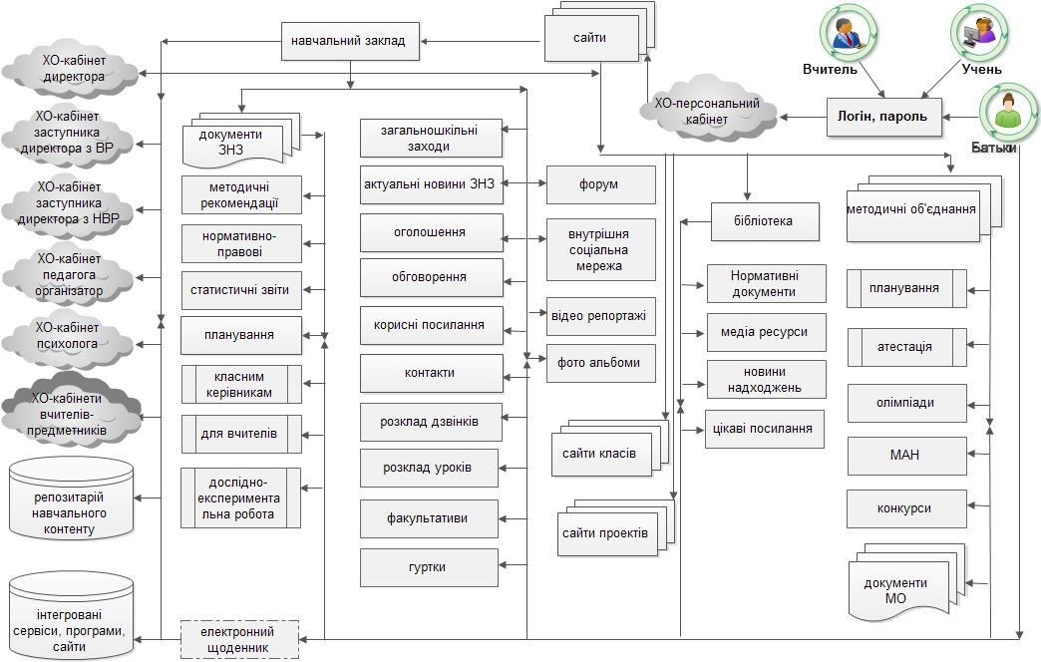
Базова модель ХОНС школи

Slide 11
Об’єкти хмаро орієнтованого навчального середовища:
електронна пошта (Outlook);
система планування (календарі);
е-записничок (OneNote);
структуроване сховище навчально–методичних матеріалів
(OneDrive);
програмне забезпечення (Office);
конструктор сайтів (SharePoint);
система відеоконференцій (Lync);

Slide 12
Об’єкти хмаро орієнтованого навчального середовища:
система управління користувачами (учнями, вчителями, батьками) - це система адміністрування хмари, що передбачає основні функції відновлення паролів, керування ліцензіями, моніторинг звітів щодо активності користувачів і конфіденційності інформації, он–лайнову підтримку всіх користувачів хмари.
корпоративна мережа (Yammer) - це приватна, безпечна соціальна мережа для учасників хмаро орієнтованого середовища, яка надає можливості для безпечної спільної роботи працівників усіх навчальних закладів регіонів. Її створено з метою сприяння обміну знаннями у межах навчального закладу й підвищення ефективності командної роботи. До цієї мережі можуть приєднуватися тільки люди з перевіреною корпоративною поштою.

Slide 13
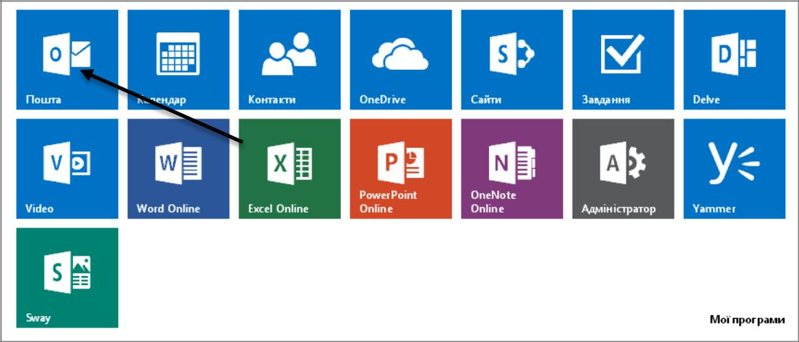
У хмаро орієнтованому середовищі використовують популярну поштову програму-клієнт Outlook

Slide 14
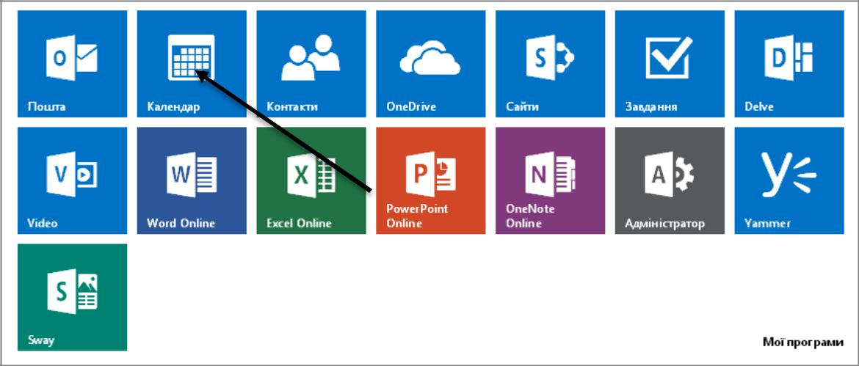
Календар застосувуеться у хмаро орієнтованому навчальному середовищі для фіксації подій, заходів, тощо

Slide 15
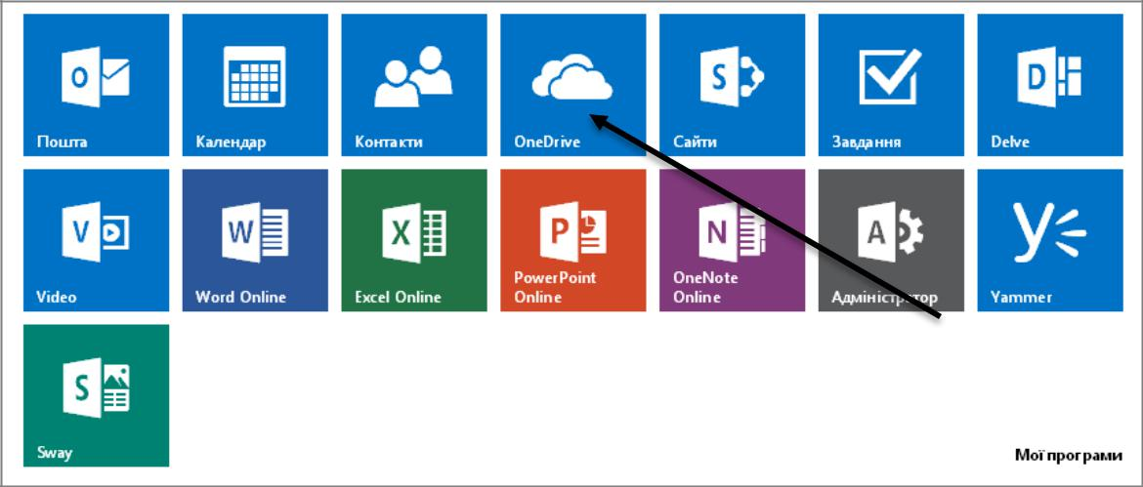
Сервіс OneDrive (сховище документів ) дозволяє зберігати до 25 ГБ різноманітних документів користувачів, представлених за допомоги стандартних програм Office (Word, Excel, PowerPoint, Excel-forms, OneNote та звичайні папки для зберігання документів).

Slide 16
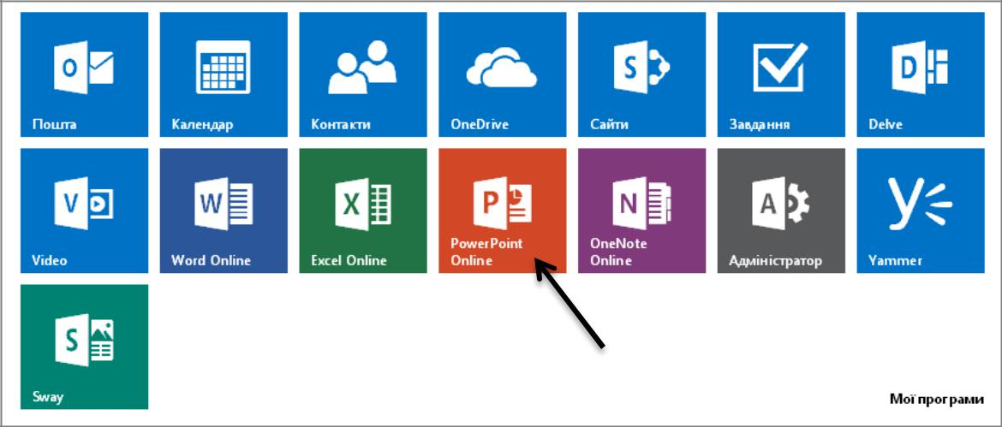
Робота з документами World Online, презентаціею PowerPoint Online, з книгою Excel Online

Slide 17
Робота з електронним записником OneNote
Програма OneNote - це електронна версія паперового електронного записника (книги, записника), в якому можна зберігати нотатки, думки, ідеї, створювати замітки, залишати нагадування та будь-які інші відомості. На відміну від традиційного формату сторінки, який використовується у таких програмах, як Word або Excel, у програмі OneNote пропонується полотно вільної форми, в якому можна вводити або записувати нотатки у вигляді тексту і додавати графічні об’єкти та зображення.
Для забезпечення обміну даними між кількома користувачами OneNote надає такі додаткові можливості, як спільний сеанс та розширені можливості нотування.

Slide 18
Висновок
У процесі використання сервісів у середовищі Office365 для підготовки до участі в олімпіадах, конкурсах, турнірах передбачається розвиток в учнів:
готовності до використання та володіння сучасними технологіями;
логічних здібностей, уявного мислення;
просторової уяви;
здатності до проблемно-пошукової діяльності.
Всі ці характеристики виводять учня на суттєво новий рівень, дають йому більший простір для творчого виявлення себе
Тенденції стрімкого розвитку інформаційно-комунікаційнихтехнологій, а саме хмарних сервісів, стають провідними у вирішенні низки проблем загальної середньої освіти.

Slide 19
Список використаних джерел.
Microsoft Corporation «Основи комп’ютерних мереж і Інтернету» (навчально-методичний посібник). – К: Видавнича група BHV, 2006.- с.256
Васьков Ю. В. Педагогічні теорії, технології, досвід (Дидактичний аспект) – Х.: Державний стандарт загальної середньої освіти в Україні. Інформатика. Освітня галузь «Технології» – К., Освіта України, 2004 с
Литвинова С. Г. Віртуальні предметні спільноти / Литвинова С.Г. // Інформаційно-комунікаційні технології в освіті: досвід, інновації, технічне забезпечення : Збірник матеріалів Всеукраїнської науково―практичної конференції (1-2 березня 2012 року м. Суми). ― Суми : РВВ СОІППО, 2012. ― С. 39-42
Литвинова С. Г. Аналіз форм навчання вчителів-предметників інформаційно-комунікаційним технологіям / Світлана Григорівна Литвинова [Електронний ресурс] // Інформаційні технології і засоби навчання. – 2007. –2(10). – Режим доступу : http://www.ime.edu-ua.net/em2/content/07lsgtci.html.

Slide 20
Дякую за увагу!

